Slide 1
Meksička slikarica
1907. – 1954.

Slide 2
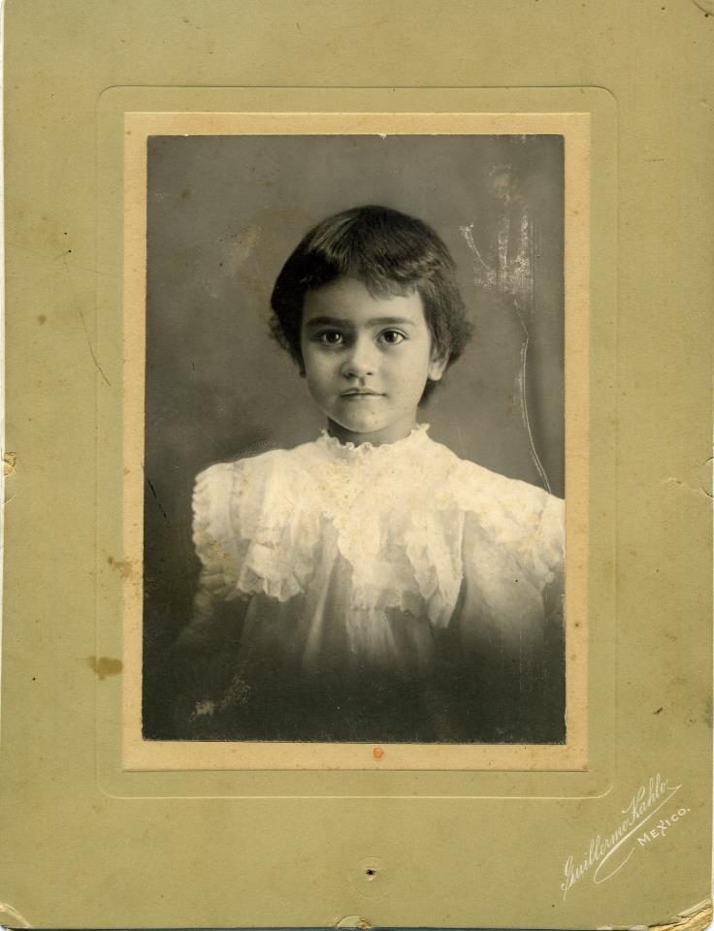
Frida Kahlo nació en México el 6 de Julio de 1907.
- rođena u Mexicu 6.7.1907.

Slide 3
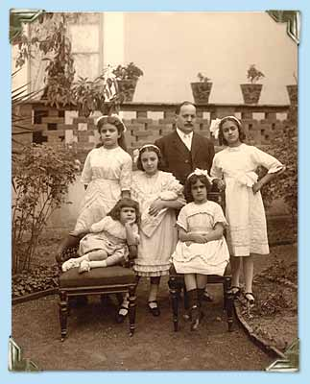
Imala je 4 sestre.
Možeš li prepoznati Fridu ?
Frida Kahlo tenía cinco hermanas.
En la foto solo aparecen cuatro hermanas.
¿Puedes encontrar a Frida?

Slide 4
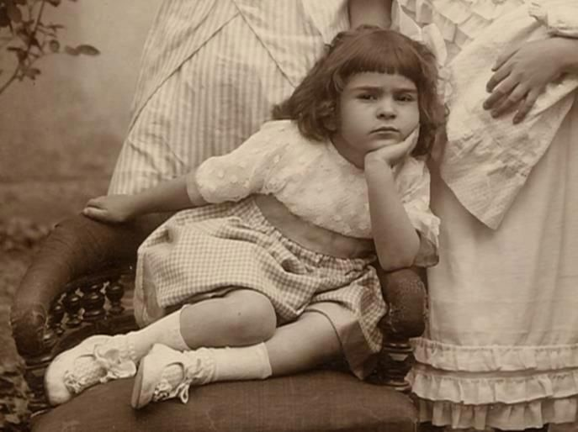
Esta es Frida cuando tenía 4 años.
Frida – s 4 godine.

Slide 5
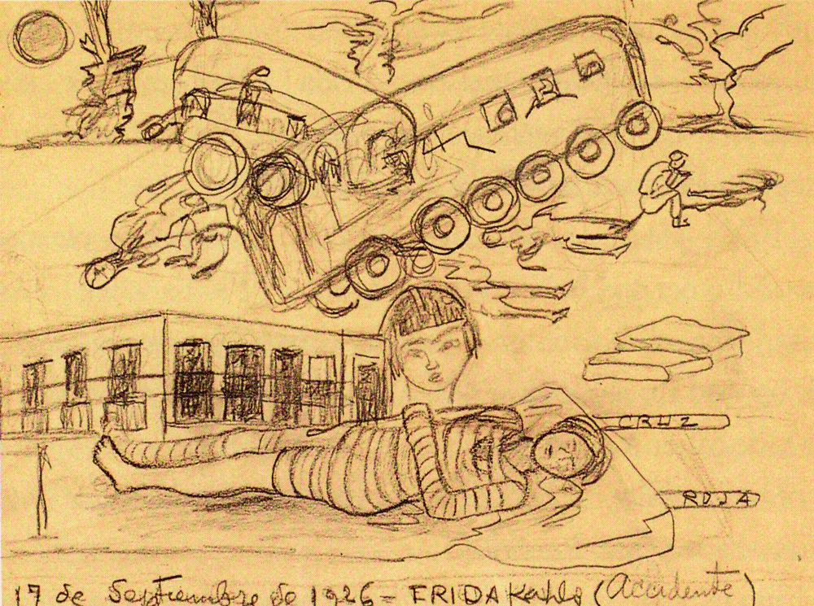
Frida Kahlo sufrió un accidente en un bus cuando
tenía 18 años.
S 18 godina doživjela je strašnu saobraćajnu nesreću s autobusom.

Slide 6
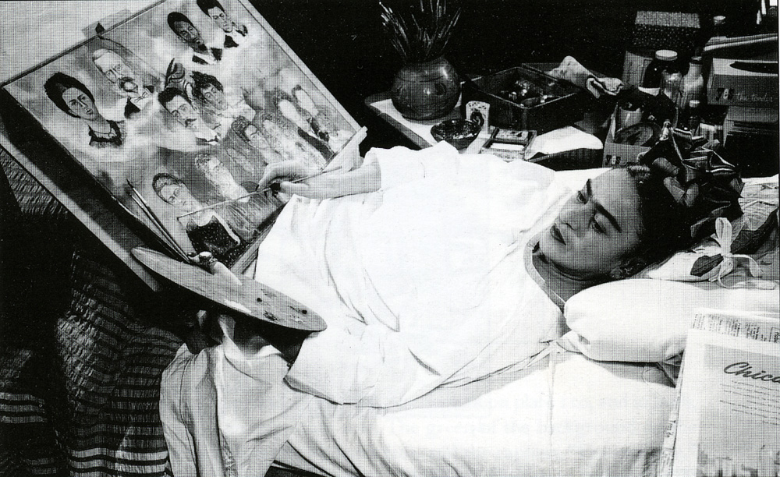
Oporavljajući se u bolnici nakon brojnih operacija – puno je slikala.
Después del accidente en el bus, Frida pintó mucho.

Slide 7
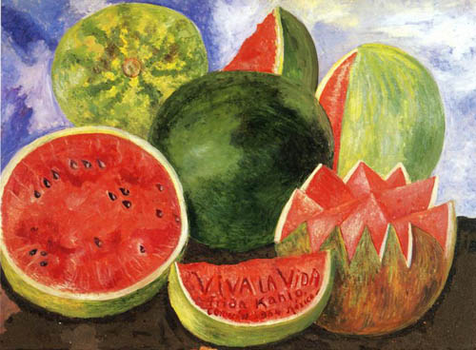
Voljela je izražavati svoje osjećaje slikanjem i slikala je sve što ju okružuje.
A Frida le gustaba pintar sobre cosas reales y sus sentimientos.

Slide 8
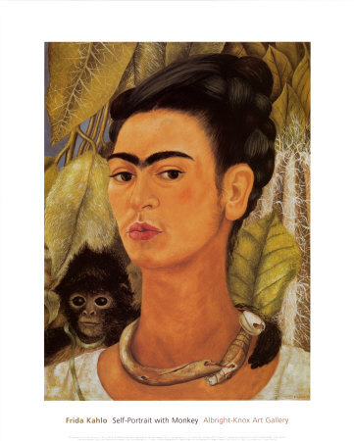
Često je slikala samu sebe gledajući se u ogledalo.

Slide 9
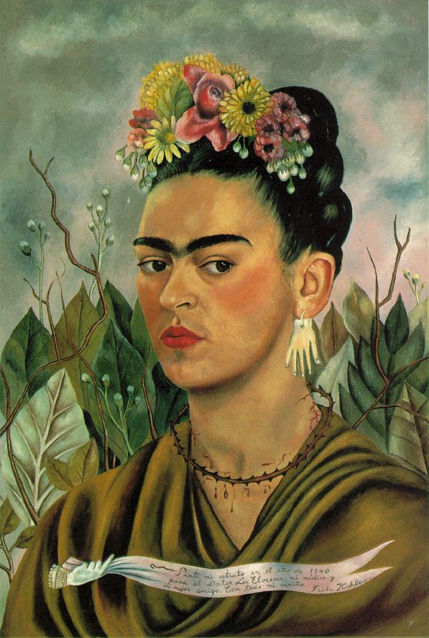
Takve slike zovemo autoportreti.

Slide 10
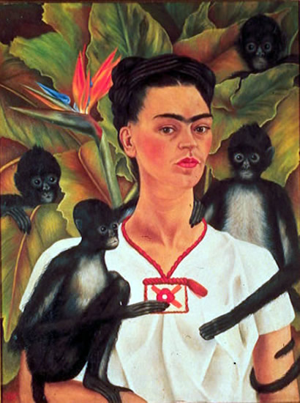
Naslikala je preko 50 autoportreta.

Slide 11
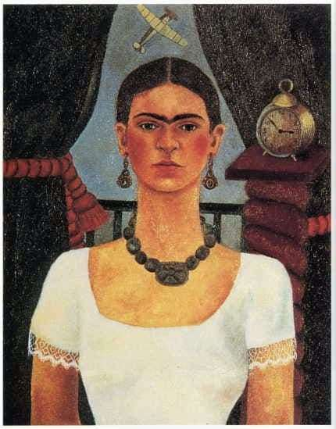
Naslikala je preko 50 autoportreta.

Slide 12
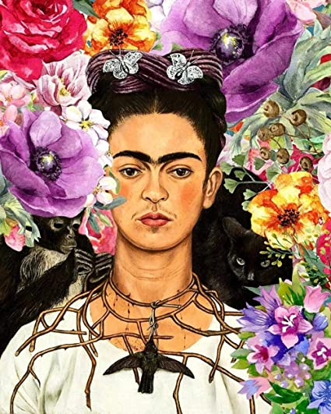
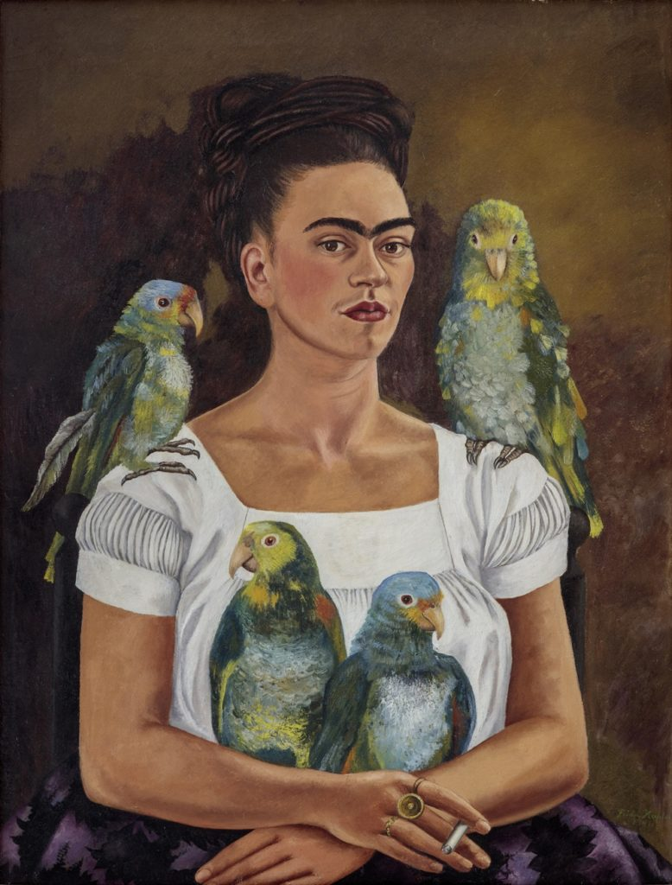
Naslikala je preko 50 autoportreta.

Slide 13
Naslikala je preko 50 autoportreta.

Slide 14
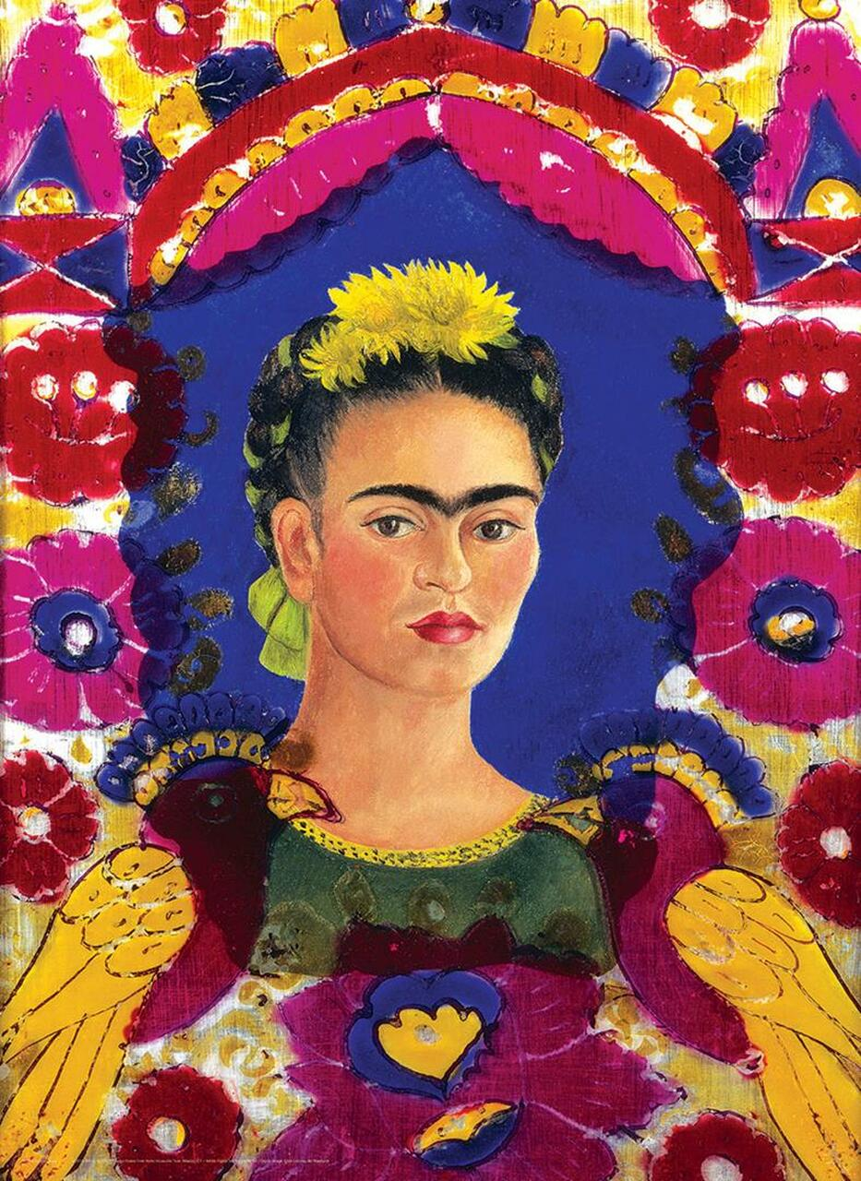
Naslikala je preko 50 autoportreta.

Slide 15
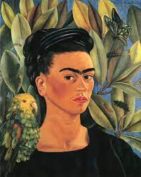
Naslikala je preko 50 autoportreta.

Slide 16
